Slide 1
Компьютерное зрение
Подготовил рядовой Черных В.Я, оператор научной роты

Slide 2
Используемые библиотеки для обработки видео и изображений
OpenCV
TensorFlow
Theano

Slide 3

OpenCV
- Открытая библиотека для работы с видео и изображениями
- Мощный инструмент

Slide 4

TensorFlow
- Распознавание звука
- Анализ текстовых данных(детекторы угроз и мошенничества в тексте), выделение основного смысла
- Распознавание изображений
- Анализ временных рядов
- Анализ видеоданных

Slide 5

Theano
- Библиотека для эффективного определения, оптимизации и вычисления математических выражений, используя многомерные массивы

Slide 6
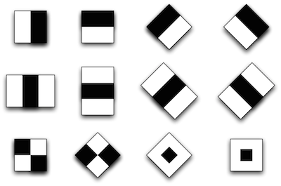
Примитивы Хаара

Slide 7
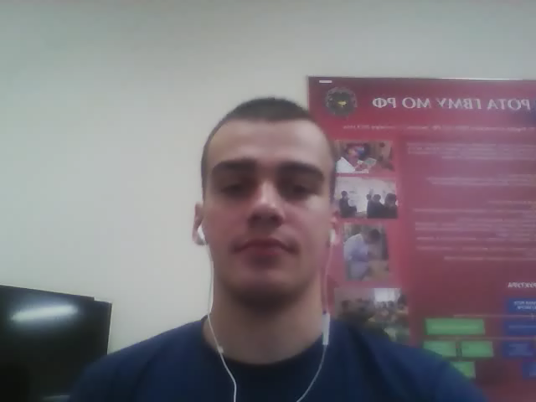
Запись видео с камеры

Slide 8
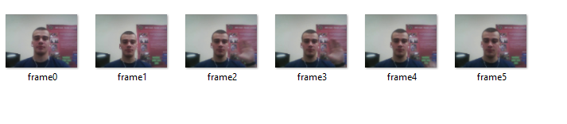
Разбиение видео на кадры

Slide 9
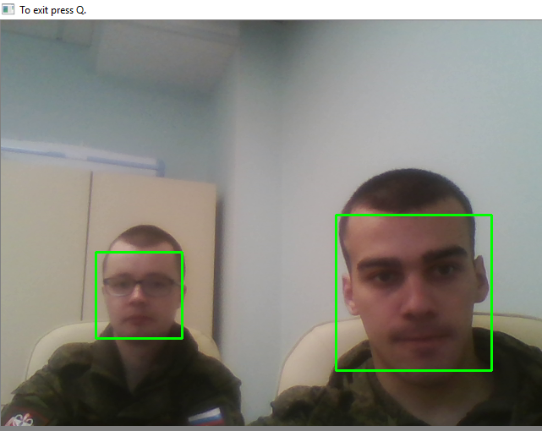
Детекция лиц

Slide 10
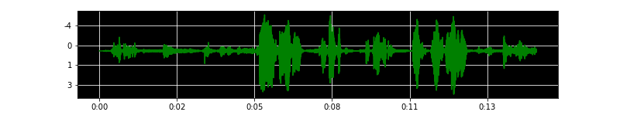

Обработка звука
Библиотека wave

